Slide 1
Разработка мобильного приложения для прослушивания подкастов
Курсовая работа
· МДК 02.01 Технология разработки программного обеспечения
Специальность:
09.02.07 Информационные системы и программирование
Выполнил: студент гр. 23П-4 Файзельгаянов И.Ф.
Руководитель: Фатхулова О.В.
Уфа — 2026

Slide 2

Цель и задачи проекта
Цель: Разработка отказоустойчивой клиент-серверной системы для публикации, поиска и бесперебойного потокового прослушивания аудиоподкастов.
Анализ
Системный анализ предметной области аудиовещания
База данных
Проектирование схемы реляционной БД MySQL
Сервер
Асинхронное REST API на FastAPI (Python)
Клиент
Кроссплатформенное приложение на Flutter (Dart)
Безопасность
Защита сессий (JWT) и валидация медиаданных

Slide 3
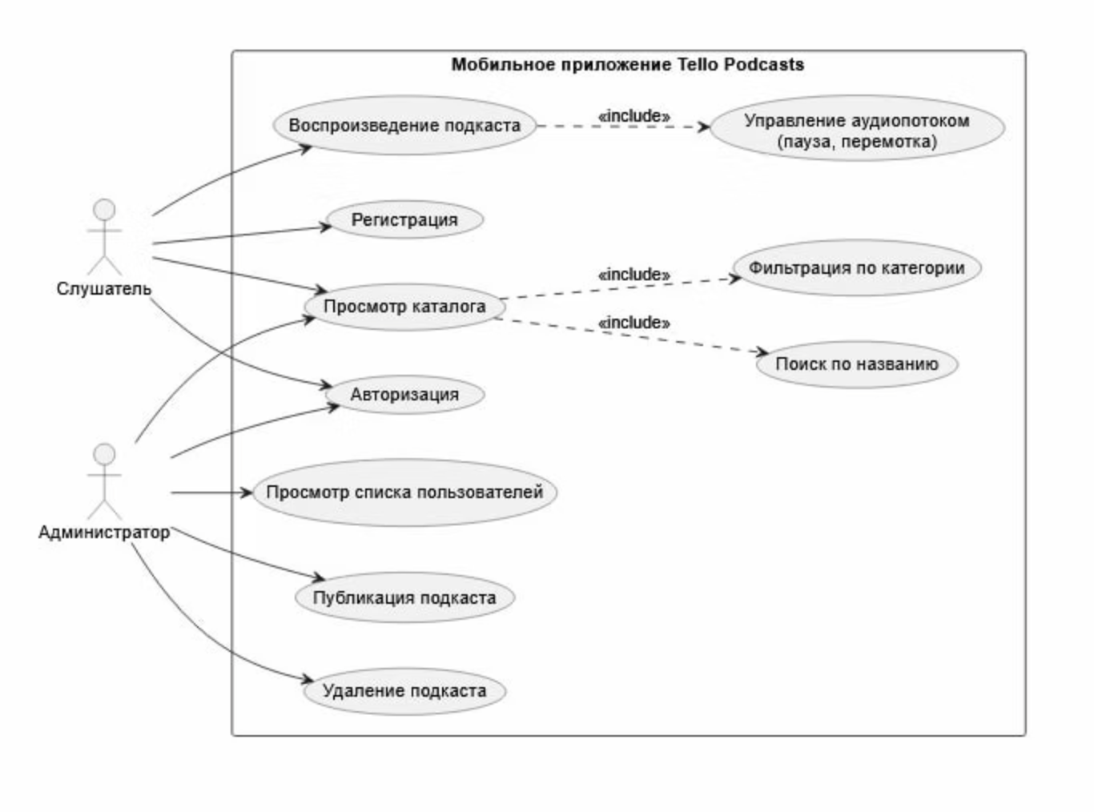
Диаграмма прецедентов (Use Case)
Разграничение прав доступа на уровне ролей. Связи включения «include» для интеграции подсистем поиска и управления воспроизведением.
Слушатель
Воспроизведение подкастка
Поиск и фильтрация по категориям
Регистрация
Администратор
Просмотр пользователей
Публикация и удаление подкастов

Slide 4
Входные и выходные данные
Данные авторизации
Метаданные подкаста
Email и пароль (от 8 символов)
Название, описание, категория
Медиаконтент
Поисковый запрос
Файл .mp3 (audio/mpeg), лимит 100 МБ
Строка до 255 символов
JSON-ответы
JWT-токен
Аудиопоток
Списки подкастов и данные сессий
Ключ сессии — HS256 Bearer
Двоичный сигнал через эндпоинт /static/ из папки uploads/

Slide 5
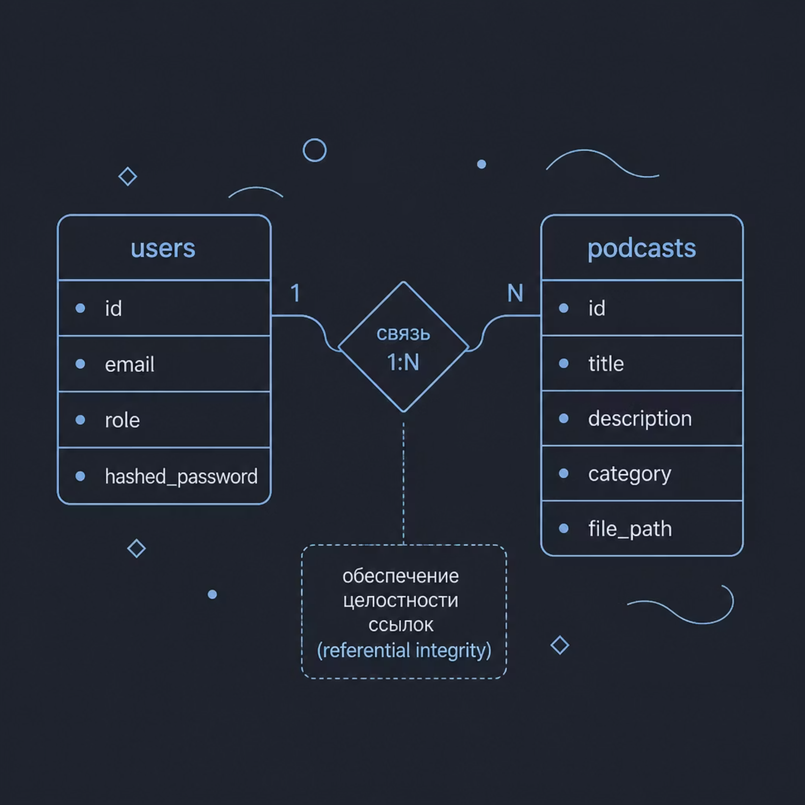
База данных и требования к продукту
Структура БД (MySQL)
users — учётные записи, роли, хэшированные пароли
podcasts — названия, категории, описания, пути к .mp3 файлам
Ссылочная целостность, минимизация избыточности
Нефункциональные требования
Интерфейс в стиле Dark Premium
Хэширование паролей — bcrypt
Изолированная раздача статических файлов
Минимальная задержка при буферизации аудиопотока
Централизованное управление каталогом через защищённый API

Slide 6



Архитектура и развёртывание
Database Server
Application Server
Mobile Client
MySQL 8.0 — хранение реляционных данных
Python, FastAPI, Uvicorn (ASGI), папка uploads/
Flutter — приложение для Android/iOS
Мобильный эмулятор обращается к хосту через 10.0.2.2:8000. Проверка токенов через заголовок Authorization: Bearer. Маршрутизация трафика внутри СУБД средствами ORM SQLAlchemy. Локальное кэширование токена на мобильном устройстве.

Slide 7
Серверная часть (FastAPI) и управление состоянием (Flutter)
Модули FastAPI
State Management (provider)
models.py
schemas.py
AuthProvider
Описание таблиц СУБД
Pydantic-модели для валидации и фильтрации JSON-ответов
Токен, роли, статус входа
PodcastProvider
auth.py / podcasts.py
database.py / config.py
Загрузка, поиск, фильтрация каталога
Изолированные роутеры
Подключение к MySQL, секреты JWT
PlaybackProvider
Управление плеером audioplayers, асинхронные потоки

Slide 8
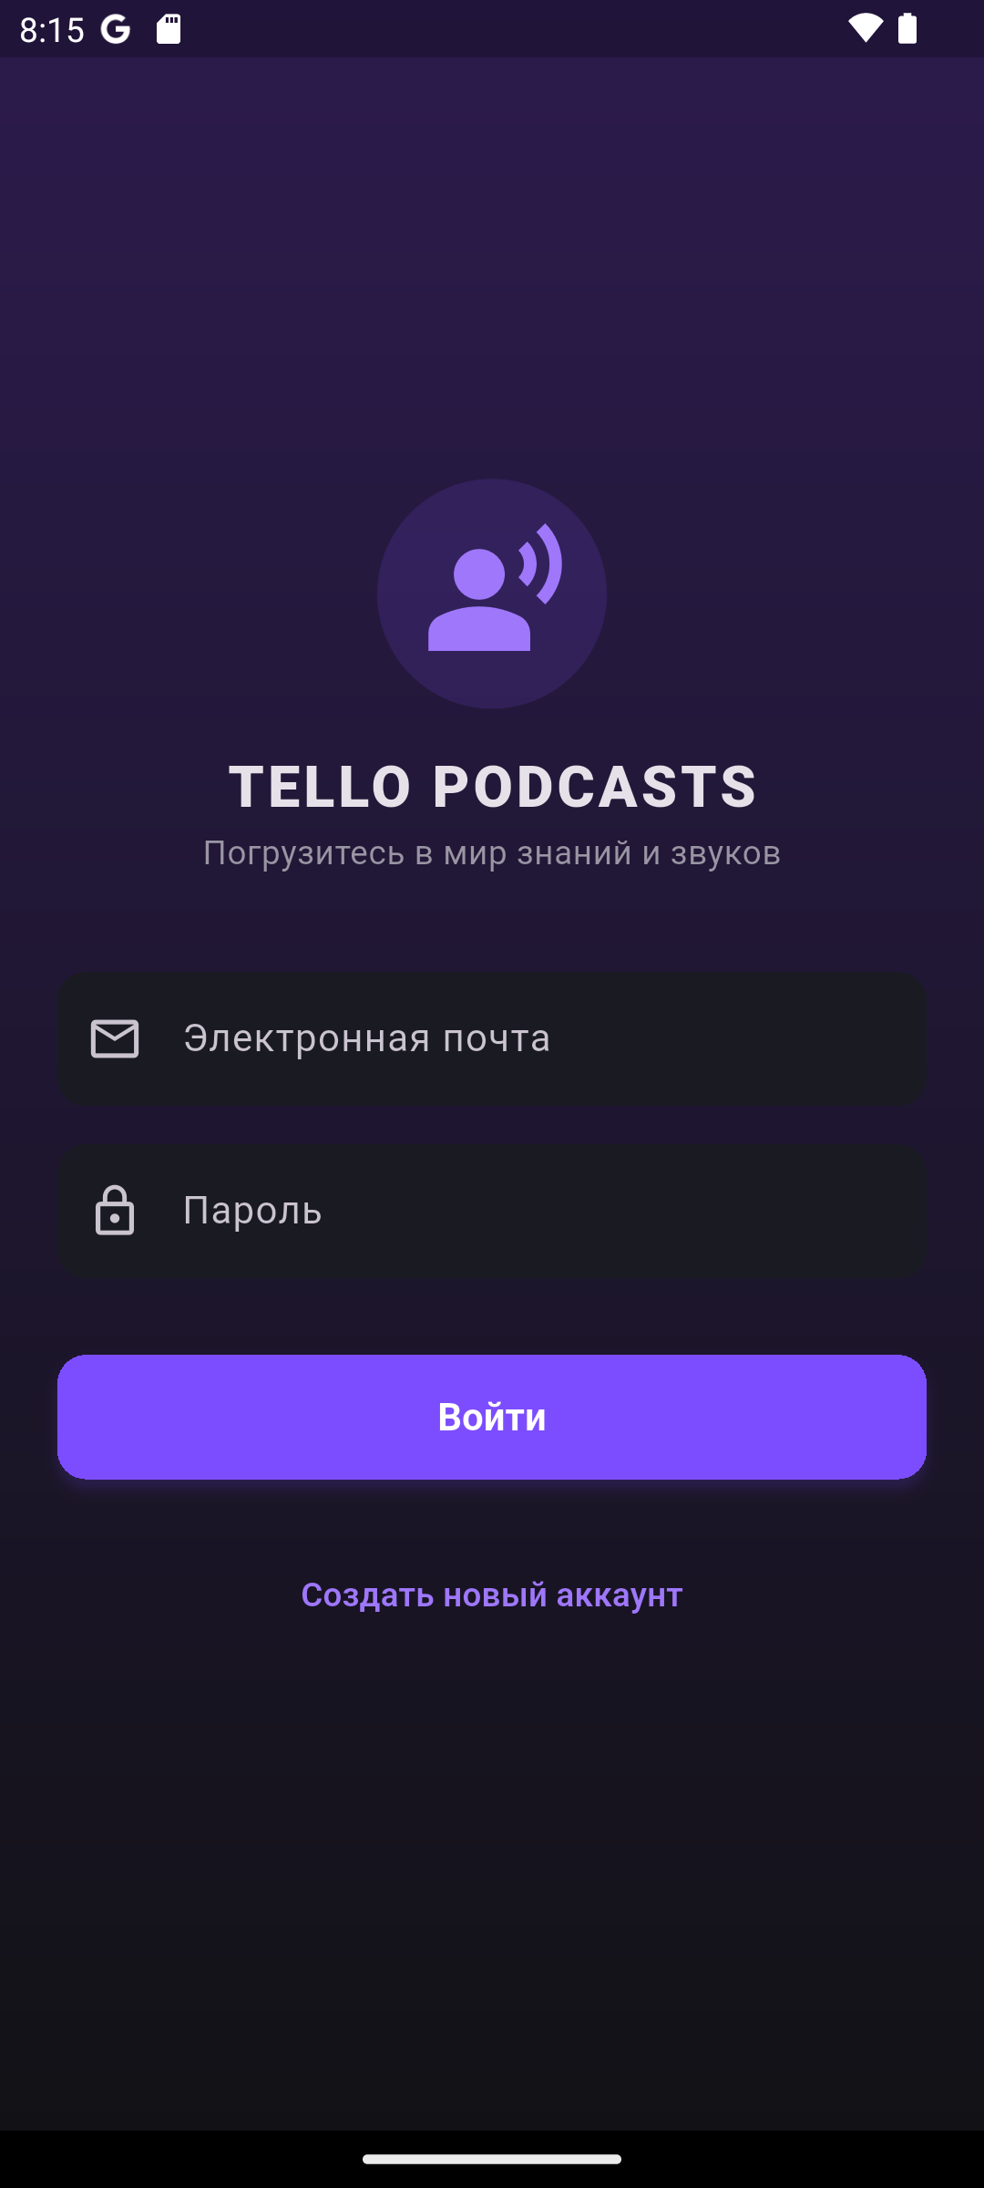
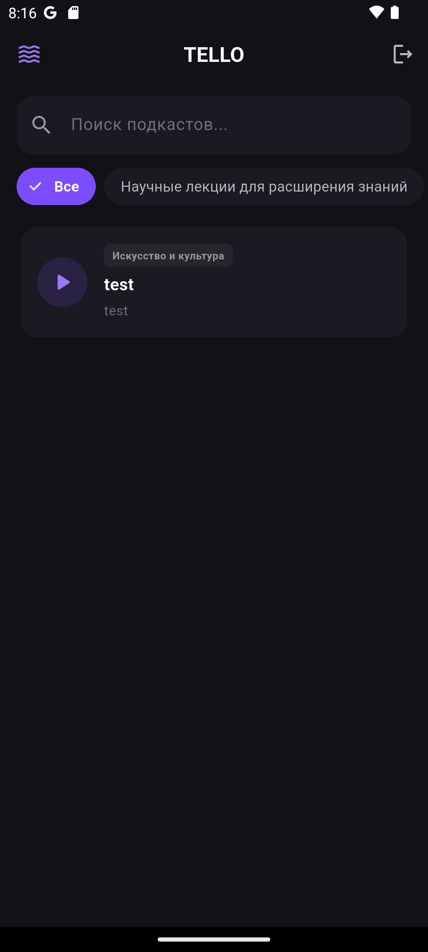
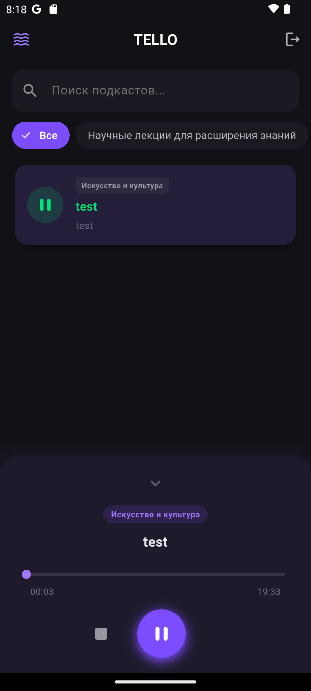
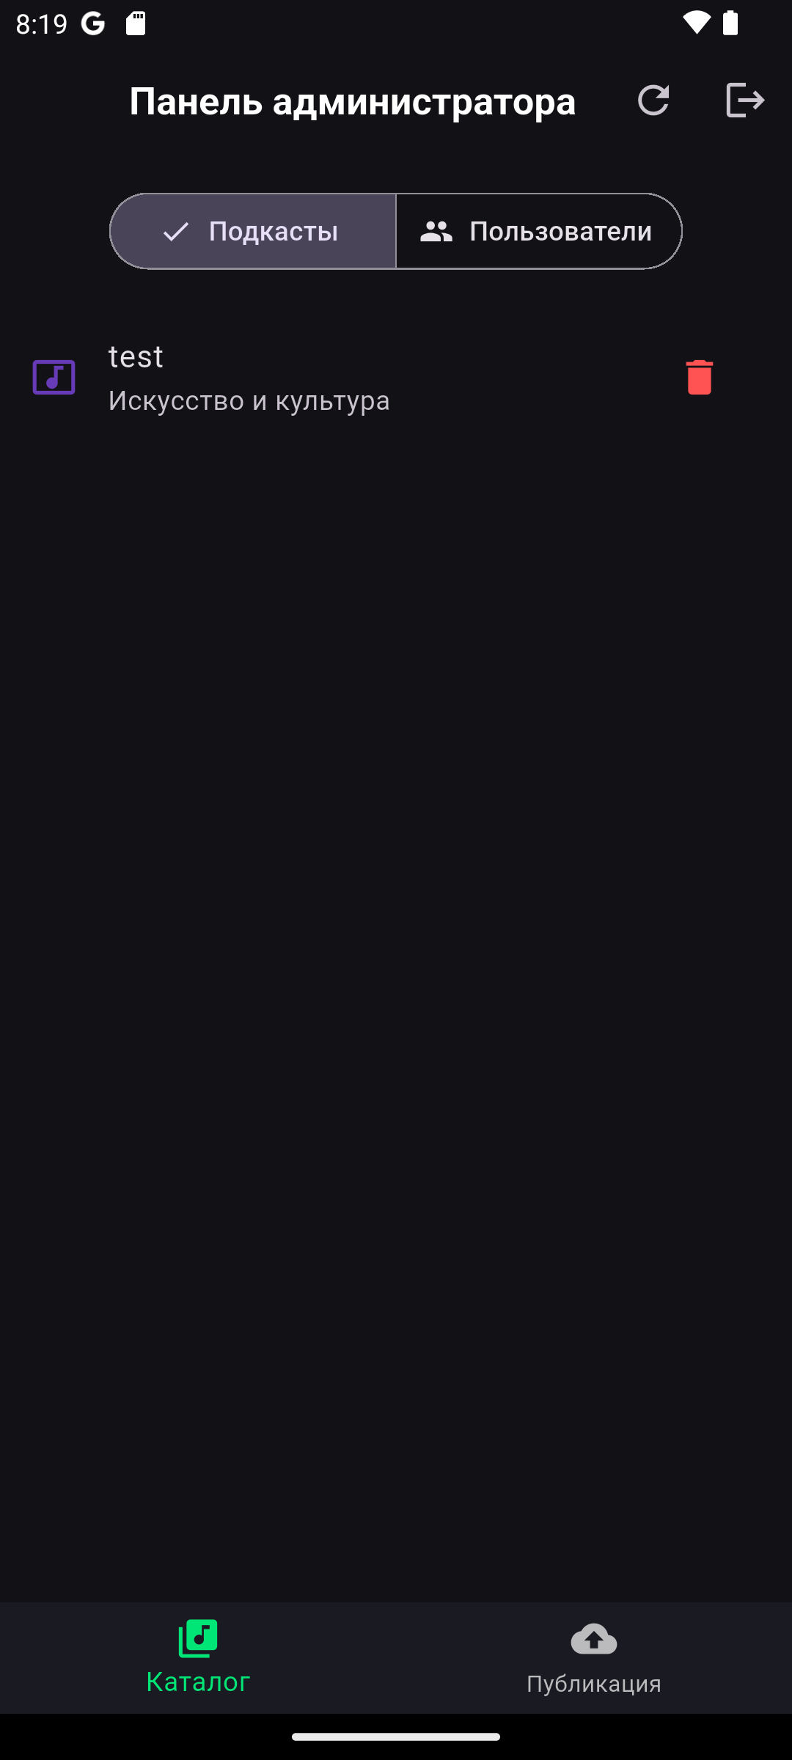
Экраны мобильного приложения
Авторизация и регистрация
Главный экран слушателя
Медиаплеер
Экран администратора
PlayerBottomSheet.dart — свёрнуто (84px) / развёрнуто (275px), ползунок перемотки, индикаторы времени
LoginScreen.dart / RegisterScreen.dart — валидация email (regex), пароль ≥8 символов, проверка совпадения паролей
MainScreen.dart — поиск (до 255 симв.), чипсы категорий (ChoiceChip), карточки подкастов
AdminScreen.dart — каталог пользователей, публикация подкастов (file_picker, Multipart-запрос), удаление через AlertDialog

Slide 9
Заключение
Анализ
1
Изучена предметная область аудиовещания
Проектирование БД
2
Создана база данных в MySQL
Разработка API
3
Асинхронное REST API на FastAPI
Разработка UI
4
Кроссплатформенное приложение на Flutter
Тестирование
5
Проведено функциональное приёмочное тестирование
Тема: «Разработка мобильного приложения для прослушивания подкастов»
Доклад окончен. Готов ответить на ваши вопросы.

